Slide 1

Волшебная школа 2014

Slide 2
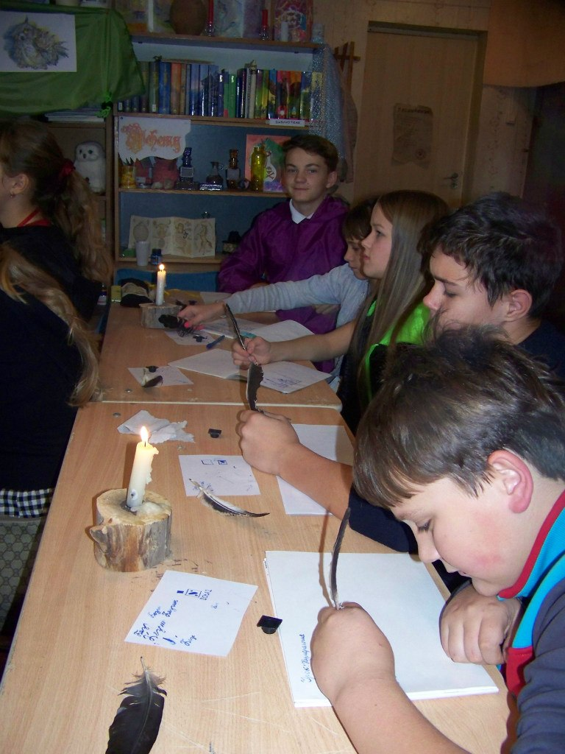
Осенние каникулы. Четыре дня в волшебной школе.
Школьники, увлеченные миром Дж. Роулинг могли попасть в мир волшебства и попробовать себя в обучении магическим искусствам. Ежедневные занятия включали в себя разные предметы: зельеварение, уход за магическими существами, травологию, историю магии, прорицания, нумерологию, руны.
Атмосферу создавать помогали атрибуты средневековья – перья и чернила вместо ручек, свечи вместо электрического света.

Slide 3
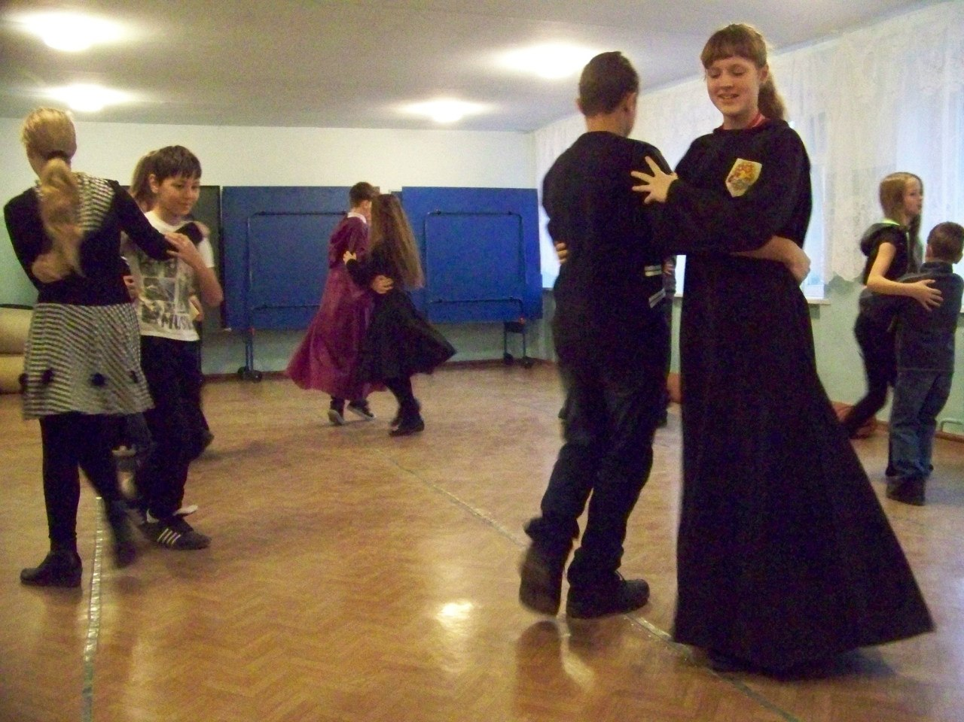
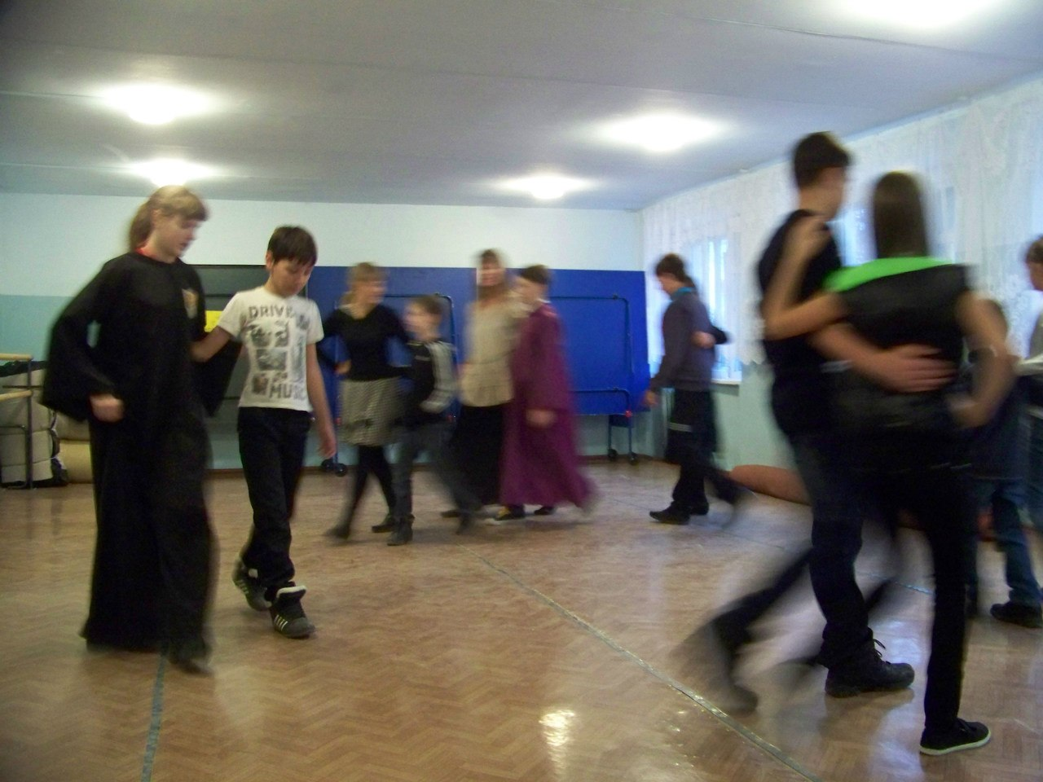
Расписание занятий было составлено с учетом чередования теории и практики.
Одним из видов практики была подготовка к балу.

Slide 4
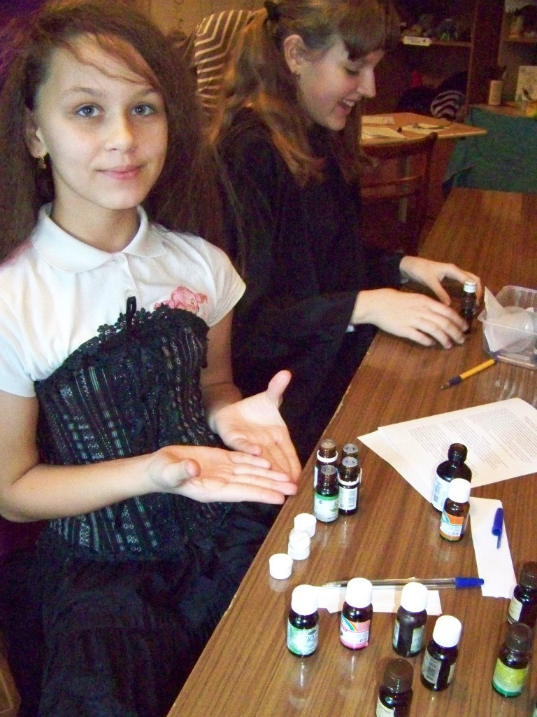
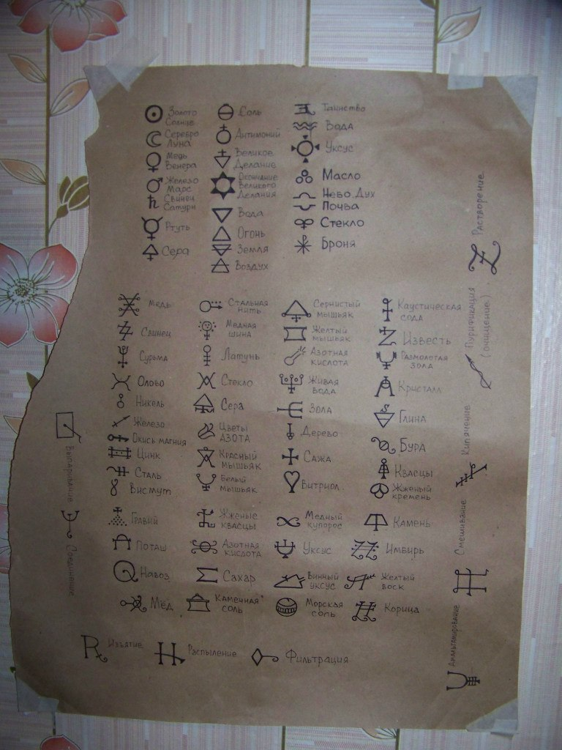
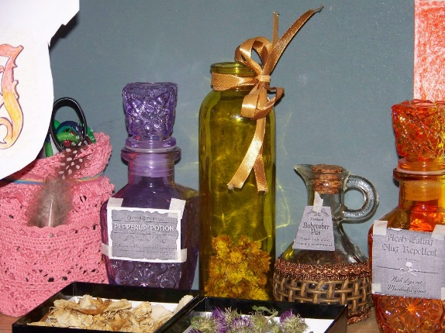
На зельеварении ученики разбирались с основами алхимии. Практическая часть – изготовление духов и мыла.

Slide 5
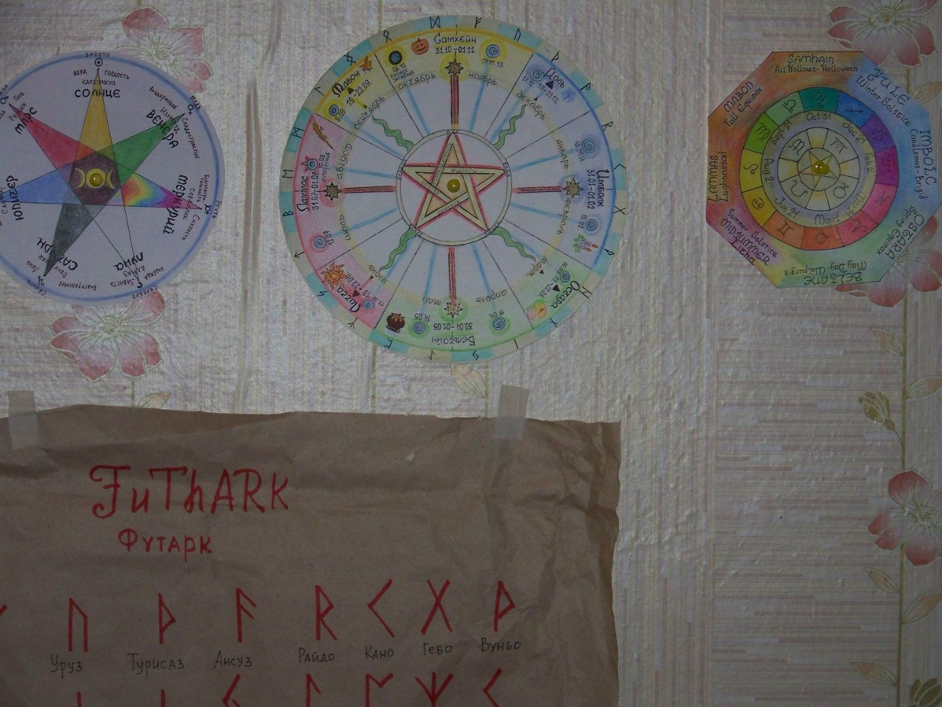
На истории магии узнали о древних календарях, о том, почему почитали дни равноденствия и солнцестояния, о стихиях и их проявлениях во временах года, о том, как связаны современные праздники с древними.
На занятиях по древним рунам ученики узнали о некоторых видах древней письменности и о значении рун.

Slide 6
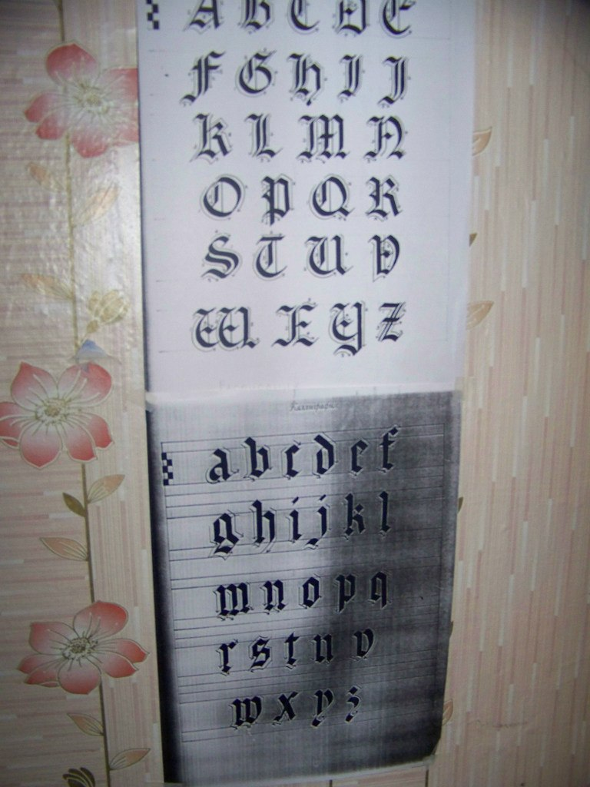
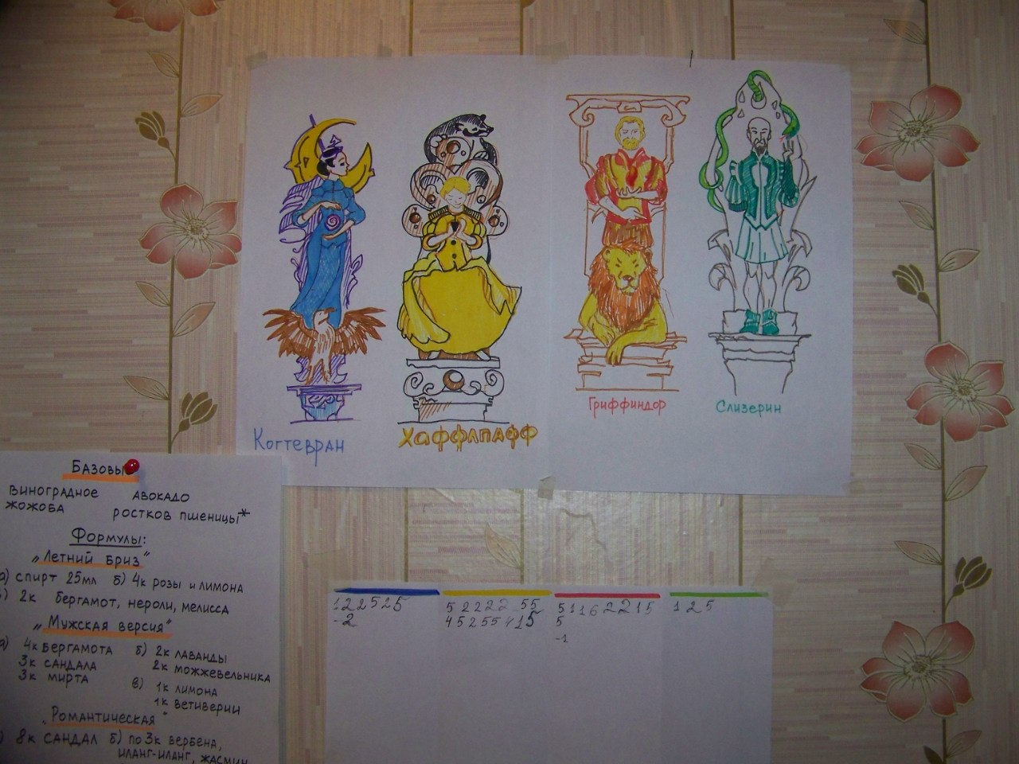
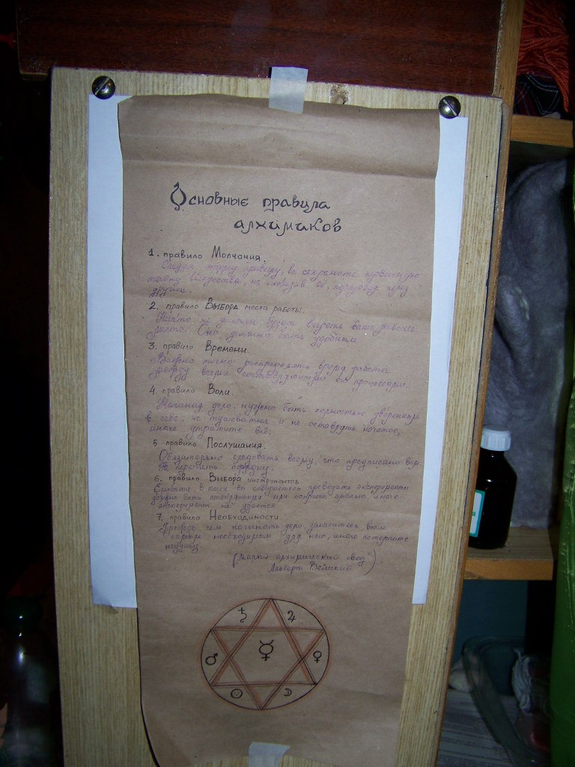
Каждый ученик был представителем своего факультета и зарабатывал баллы.

Slide 7
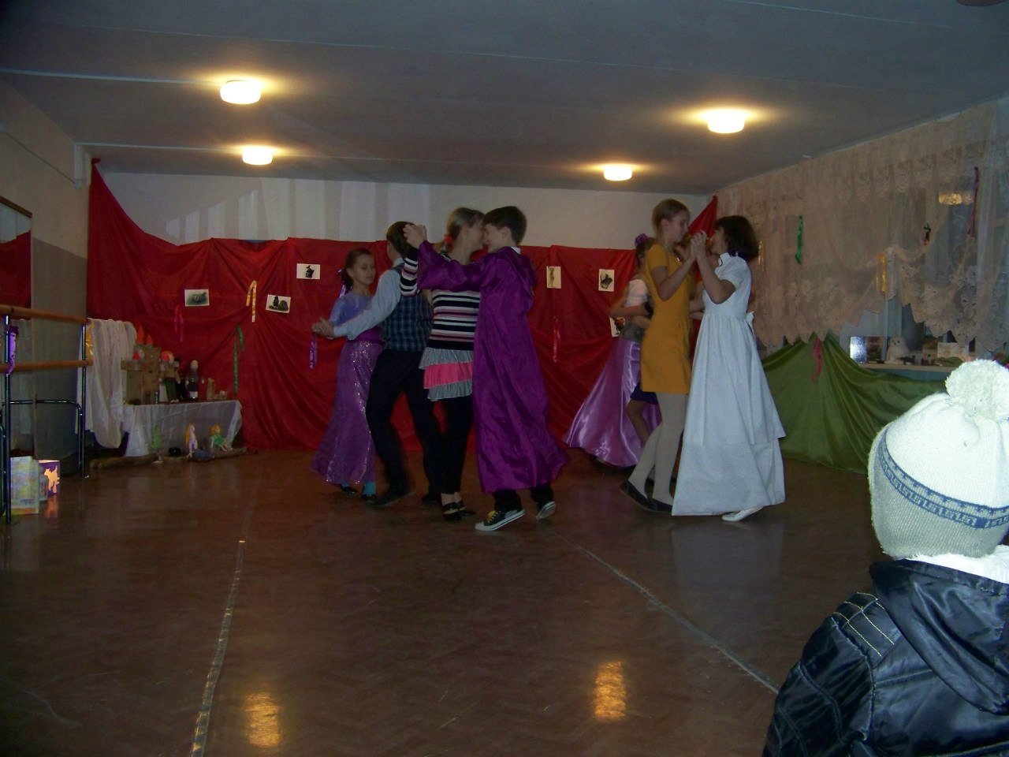
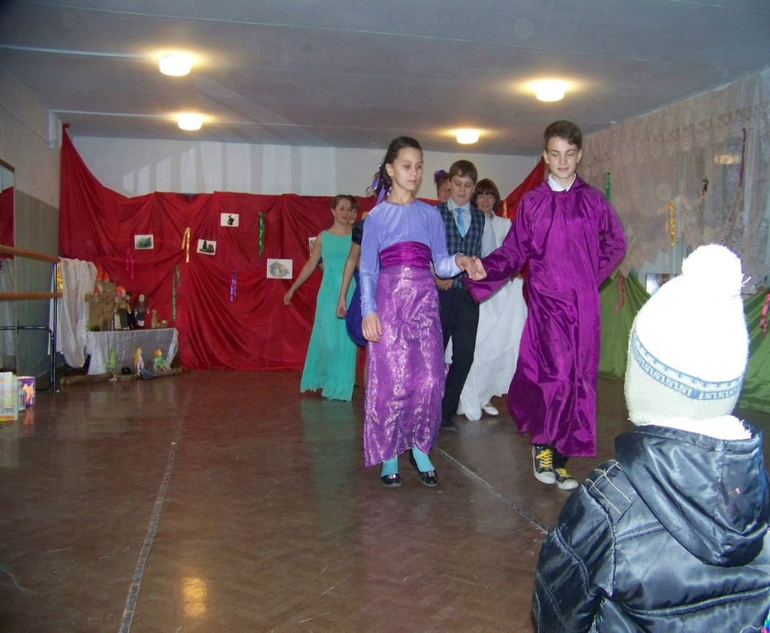
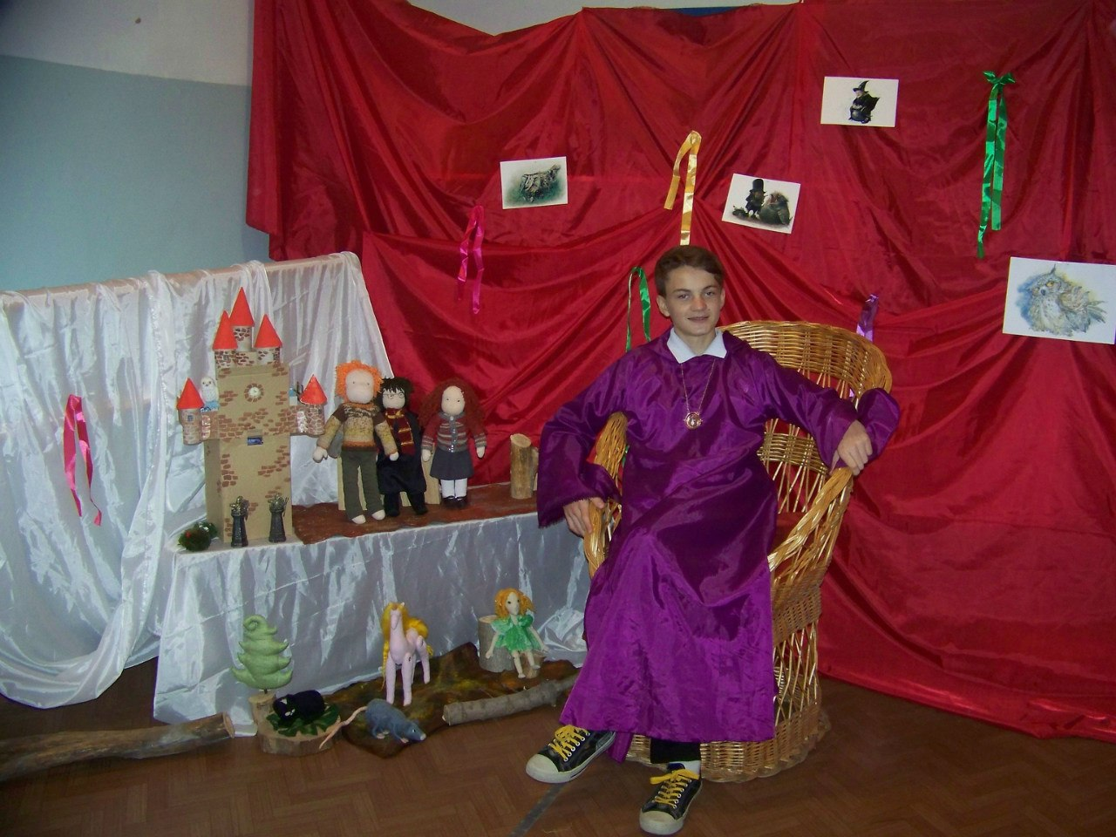
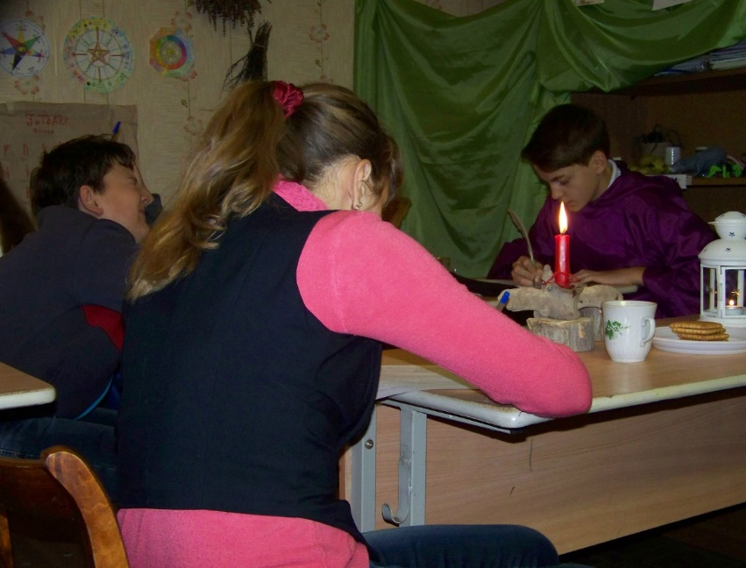
После успешной сдачи экзаменов все ученики получили награды на торжественном балу, которым и завершилось обучение в волшебной школе.

Slide 8
Волшебная школа работала в ЦДОД «Развитие» с. Алексеевка Самарской области и была организована группой «Свободный проект» при активном участии всех педагогов центра. Проект начался годом раньше и будет продолжен на следующих осенних каникулах.

